Slide 1
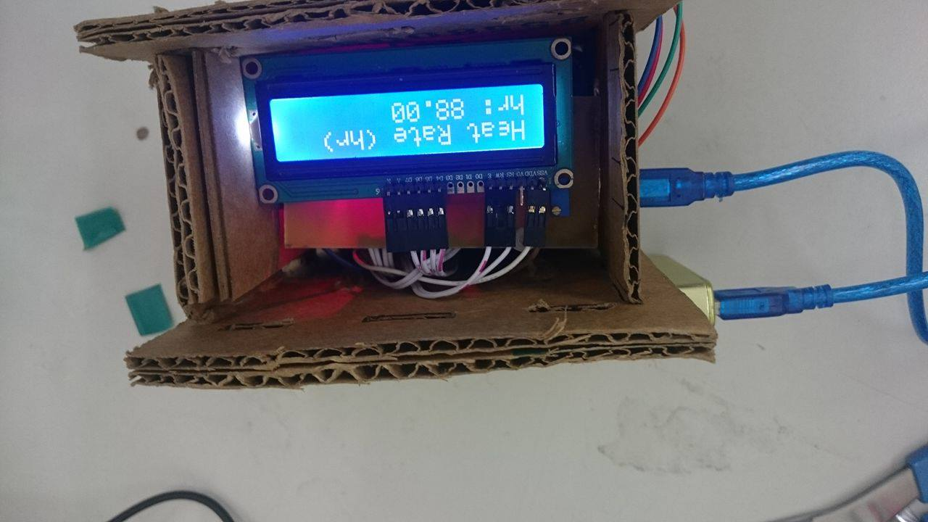
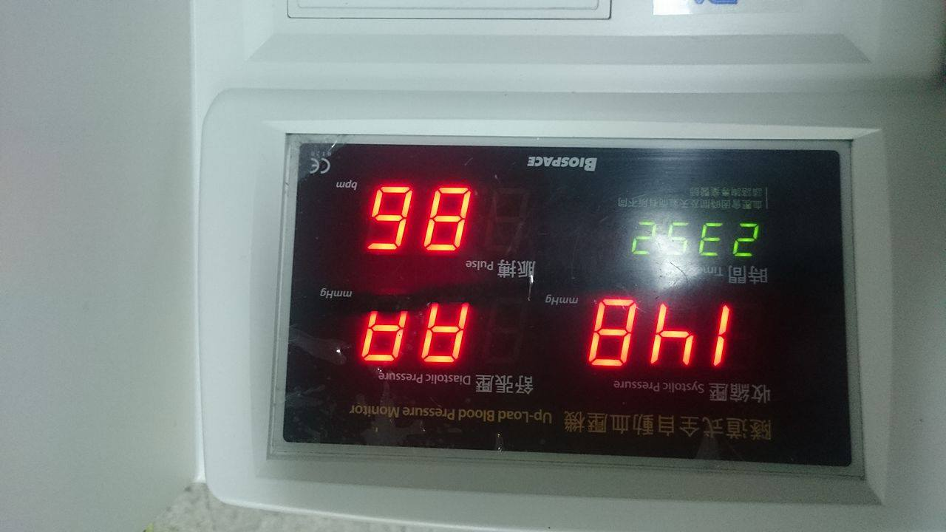
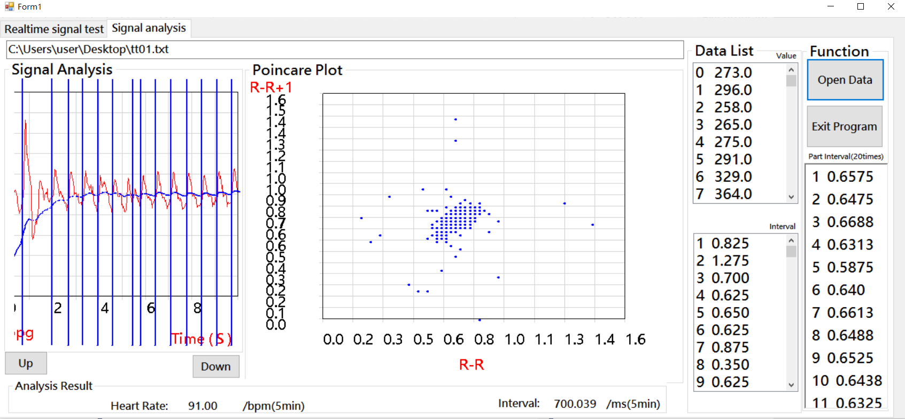

藍芽生理監測之居家照護裝置
Bluetooth Physiological Monitoring Home Care Device
組員：葉競賢、施俊任
指導教授 ：胡威志 教授
中原大學 生物醫學工程學系
摘要
本研究是用PPG訊號來進行分析，主要架構是以生理訊號量測裝置和電腦Visual Studio 做藍芽連結的技術 ，利用Visual Studio 來進行生理訊號的時域分析，在分析時分別為前端即時訊號分析與後端訊號數據分析。其即時分析以監測Heart Rate與Peak to Peak Interval為主，並呈現PPG訊號與Heart Rate；後端分析擷取前端原始PPG訊號，並利用PPG訊號取出Peak to Peak interval，進階分析呈現Poincaré Plot圖，其Poincaré Plot圖為二維散佈圖，同時對於即時的Heart Rate與Peak to Peak interval做校正。
背景與目的
開啟及時儲存資料
1.PPG訊號圖
2. Poincaré plot圖
3.監測HR
4.監測Interval
分析每分鐘
1.平均HR(bpm)數值呈現
總區間內
1.平均HR(bpm)數值呈現
2.每20個Interval平均(Interval)數值呈現
2. 平均Interval(Interval)數值呈現
本研究目的為設計一套簡易顯示平台呈現受試者本身自主神經的活躍性，且心臟科醫生是利用Poincaré Plot圖來判斷病患本身交感、副交感神經的活躍程度，故可用Poincaré Plot圖可以反映出其自主神經活性，又因需適合居家照護中照顧服務、居家護理、復健和喘息等服務的需求 ，進而利用PPG訊號測量人體生理電訊號，將其Interval進階分析並繪製出Poincaré Plot圖，並用LCD顯示出Heart Rate，來減少照護者的負擔，並提高照護者服務的品質。
【圖三】後端流程圖
方法
結果與討論
在整體系統(【圖一】)當中主要為三部分，第一次部分為硬體，其中含PPG電路；第二部分為韌體，其中包含類比訊號轉換與藍芽輸出；第三部分為軟體，軟體分為前端即時分析(【圖二】)與後端分析(【圖三】) 。
訊號
擷取
【圖四】 LCD 圖
【圖五】血壓機量測圖
PPG Sensor
濾波與放大
ADC
資料處理
藍芽傳輸
LCD顯示
電腦藍芽接收
電腦應用端接收
即時分析
後端分析
微處理器、
藍芽與LCD
PC端
【圖六】受試者 Poincaré Plot圖
【圖一】整體架構
利用血壓機作為校正的依據，其校正即時與後端心率 ，整體心率誤差結果約4%左右。
即時監測時為何於不正常區間取值為連續五個區間不正常，當不正常時間是以時間定義時，假如區間為極端值(ex. > 1.2 or < 0.4秒)，這樣其反應時間太長，所以為了能夠達到即時監測的行動，故區間取值為連續五個區間不正常。
Poincaré Plot在所需要的生理資料中，本研究所選取的時間範圍為五分鐘，基本上在選取時間範圍的概念跟心率的測量單位時間是一樣的，其心率的單位是Bpm單位是分鐘內，意義在生理學上，心率的每分鐘量測是能表現出一個完整的生理活動的最小單位，然後在Poincaré Plot中範圍為五分鐘也是一個最小能呈現自律神經，交感與副交感神經的單位時間。
藍芽收到資料
1.PPG訊號圖
2.監測HR
3.監測Interval
Interval監測正常
儲存5分鐘資料
Interval監測不正常
判定連續5個Interval是否正常
Interval連續不正常
顯示警訊
【圖二】即時流程圖
文獻
[1] Simulation Recording of an ECG, PCG, and PPG for Feature Extractions Noor Kamal Al-Qazzaz*, Israa F. Abdulazez**,Salma A. Ridha***
[2]Monitoring of heart and respiratory rates by photoplethysmography using a digital filtering technique. Nakajima K1, Tamura T, Miike H.
[3] Tulppo M, Makikallio TH, Takala T.E.S, “Quantitative beat-to-beat analysis of heart rate dynamics during exercise.”, American Journal of Physiology.”, Vol 40, pp:244-252, 1996.

